Slide 1
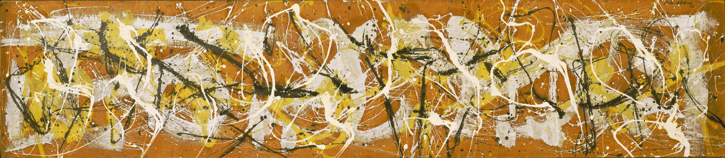
EPI AP/EPS

Slide 2
1-PRESENTATION DE L’ŒUVRE ET DU PEINTRE

Slide 3
2-COMMENT RETROUVE T’ON L’ŒUVRE ETUDIEE EN AP DANS MA PRATIQUE EPS ?
Dans le tableau, il y a beaucoup de traits et de forme de coulure de couleur colorer.

Slide 4
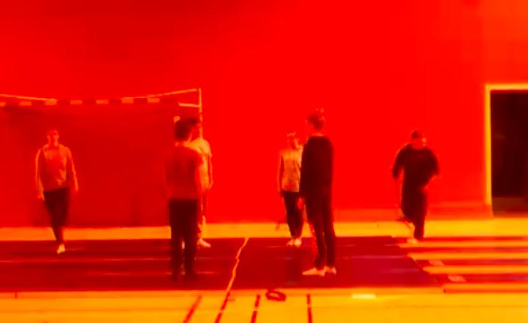

2-1 EN QUOI L’ŒUVRE ETUDIEE EN AP A T’ELLE INFLUENCE MA CHOREGRAPHIE
Le tableau est en longueur donc on a fait notre chorégraphie en longueur. On a aussi fait des figure avec des roulades car il y a aussi des cercles et des forme circulaire dans l’œuvre.

Slide 5
2-2 EN QUOI LE GESTE DU PEINTRE QUE J’AI INTERPRETE A-T-IL INFLUENCE UNE LIAISON DE NOTRE CHOREGRAPHIE
Je ne l’ai pas utiliser dans la chorégraphie.

Slide 6
2-3 EST-CE QUE J’AI UTILISE MON GESTE DANS MA CHOREGRAPHIE EN DEHORS D’UNE LIAISON ? SI OUI, EXPLIQUEZ DE QUELLE FACON ? (argumentez vos propos de photos et/ou vidéos)
Mon geste a été utiliser pour faire le plan de la chorégraphie.

Slide 7
3- Présentation de la chorégraphie finale.

